Slide 1
นำเสนอผลงานโครงงาน
ครบขอบเขต 100% + ระบบออนไลน์
100%
SCOPE
COMPLETE
Habit Tracker — Daily Habit Tracking Application (Offline-first + Cloud Sync)
ชื่อโครงงาน: แอปพลิเคชันติดตามพฤติกรรมประจำวันบนมือถือ
ผู้จัดทำ: ภูตะวัน ทองวิลาศ รหัสนักศึกษา: 68409010016
อาจารย์ที่ปรึกษา: นฐมนพรรณ สุวรรณชาตรี
ติดตั้งจริงด้วยไฟล์ APK · ทดสอบอัตโนมัติผ่าน 105 กรณี · ระบบสมาชิกและกระดานอันดับบนคลาวด์ · วิทยาลัยเทคนิคเชียงใหม่

Slide 2
01
ปัญหาและความจำเป็นของโครงงาน
ประเด็นสำคัญ
เลิกกลางคัน · ดูย้อนหลังไม่ได้ · ทำคนเดียวไม่มีแรงสู้
คนตั้งใจสร้างนิสัยใหม่แล้วเลิกกลางคัน เพราะไม่เห็นความต่อเนื่องและไม่มีแรงกระตุ้น
1
ปัญหาหลัก
2
ผู้ใช้กลุ่มเป้าหมาย
3
แนวทางที่พัฒนา
• จดในสมุดหรือโน้ตมือถือ สรุปย้อนหลังไม่ได้
• ไม่รู้ว่าทำต่อเนื่องมากี่วัน จึงขาดแรงจูงใจ
• ทำอยู่คนเดียว ไม่มีอะไรเทียบว่าตัวเองขยันแค่ไหน
• ย้ายเครื่องใหม่แล้วข้อมูลเดิมหายทั้งหมด
• นักเรียน–นักศึกษาที่ต้องการสร้างวินัย
• วัยทำงานที่ติดตามพฤติกรรมสุขภาพ
• กลุ่มเพื่อนที่อยากชวนกันทำและแข่งกันเล่น ๆ
แอปที่เก็บข้อมูลในเครื่องด้วย SQLite ใช้งานได้แม้ไม่มีเน็ต คำนวณวันต่อเนื่องและอัตราสำเร็จอัตโนมัติ แจ้งเตือนตามเวลา และถ้าสมัครสมาชิกจะซิงก์ขึ้นคลาวด์ พร้อมกระดานอันดับเทียบกับคนอื่น
วิธีเดิม
จดในสมุดหรือแอปโน้ต → ไม่มีการคำนวณย้อนหลัง → ไม่รู้ว่าขาดไปกี่วัน → เลิกทำ
แอปสำเร็จรูปส่วนใหญ่บังคับสมัครสมาชิกก่อนใช้ ต่ออินเทอร์เน็ตตลอด และเป็นภาษาอังกฤษ
โครงงานนี้กลับด้าน: ใช้งานออฟไลน์ได้ก่อน แล้วสมัครสมาชิกเมื่อ “อยากแข่งกับคนอื่น” จึงค่อยซิงก์

Slide 3
02
วัตถุประสงค์และเกณฑ์ความสำเร็จ
ประเด็นสำคัญ
ทุกข้อมีตัวชี้วัดที่ตรวจได้ในวันสอบ
วัตถุประสงค์ 4 ข้อ ตรวจผลได้จากแอปจริงและผลการทดสอบอัตโนมัติ
ข้อ 1
บันทึกพฤติกรรมประจำวันแบบออฟไลน์ ใช้ได้ทันทีโดยไม่ต้องสมัครสมาชิก
Success Criteria / ตัวชี้วัด
• ฟังก์ชันตามขอบเขตเดิมครบ 9/9 รายการ
• ส่วนขยายออนไลน์ใช้งานได้ครบวงจร
• ชุดทดสอบอัตโนมัติผ่านทุกกรณี
• ใช้งานได้ขณะปิดอินเทอร์เน็ต
• ปิดแอปแล้วเปิดใหม่ ข้อมูลไม่หาย
• สร้างไฟล์ APK ติดตั้งบนมือถือได้จริง
ข้อ 2
คำนวณ Streak อัตราสำเร็จรายสัปดาห์ และปฏิทินย้อนหลัง 1 ปี
ข้อ 3
รองรับความถี่หลายแบบ แจ้งเตือนตามเวลา และส่งออกข้อมูลได้
ข้อ 4
สมัครสมาชิกแล้วซิงก์ข้ามเครื่อง มีระบบแต้มและกระดานอันดับ
เกณฑ์: ฟังก์ชัน 9/9 + ออนไลน์ 4/4 | flutter test 105/105 | ใช้งานออฟไลน์ | APK ติดตั้งได้

Slide 4
03
ขอบเขตระบบและฟังก์ชันที่ส่งมอบ
ประเด็นสำคัญ
9/9 เดิม + 4 ออนไลน์
ขอบเขตเดิม 9 ฟังก์ชันเสร็จครบ และพัฒนาส่วนขยายออนไลน์เพิ่มอีก 4 ฟังก์ชัน
ตารางสถานะฟังก์ชัน
ฟังก์ชัน / โมดูล | สถานะ | หลักฐาน
1. ฐานข้อมูล SQLite 3 ตาราง (drift) | 100% | app_database.dart
2. หน้าหลัก บันทึกพฤติกรรมรายวัน | 100% | ภาพหน้าจอ · สาธิตสด
3. เพิ่ม–แก้–ลบ habit + แม่แบบ 18 รายการ | 100% | add_habit · template_picker
4. สถิติ Streak · ปฏิทิน 1 ปี · กราฟ | 100% | analytics_screen + fl_chart
5. ธีมสว่าง / มืด และจำค่าไว้ | 100% | settings + shared_preferences
6. แจ้งเตือนตามเวลาที่ตั้งไว้ | 100% | notification_service + test
7. ความถี่ “N ครั้งต่อสัปดาห์” | 100% | weekly_frequency_test
8. จัดการหมวดหมู่ + ส่งออก CSV / JSON | 100% | manage_categories · exporter
9. ชุดทดสอบอัตโนมัติ | 100% | 12 ไฟล์ · 105 กรณี ผ่านหมด
10. ระบบสมาชิก (สมัคร / เข้าสู่ระบบ) | เพิ่ม | auth_repository · login_screen
11. ซิงก์ข้อมูลขึ้นคลาวด์ 2 ทาง | เพิ่ม | sync_service · Supabase
12. ระบบแต้มและระดับ คิดที่เซิร์ฟเวอร์ | เพิ่ม | trigger apply_points
13. กระดานอันดับ + แชมป์แต่ละด้าน | เพิ่ม | leaderboard_screen
ขอบเขตข้อมูล / ผู้ใช้
• ใช้งานออฟไลน์คนเดียวได้ทันที ไม่บังคับสมัคร
• สมัครแล้วจึงซิงก์ขึ้นคลาวด์และเห็นอันดับ
• เก็บในเครื่องด้วย SQLite · บนคลาวด์ 5 ตาราง
• ภาษาไทยทั้งแอป + ธีมสว่างและมืด
อยู่นอกขอบเขต
• ไม่มีแชต / ไม่มีการแชร์รายการ habit ให้คนอื่นเห็น
• ยังไม่เผยแพร่ขึ้น Play Store
• เวอร์ชัน iOS (โค้ดรองรับ แต่ไม่ได้ทดสอบ)

Slide 5
04
การออกแบบระบบ / Architecture
ประเด็นสำคัญ
UI → สถานะ → ข้อมูล → SQLite → คลาวด์
แยกงานเป็น 5 ชั้น หน้าจอเฝ้าดูฐานข้อมูลในเครื่อง ส่วนคลาวด์เป็นชั้นบนสุดที่ถอดออกได้
ชั้นแสดงผล (UI) — Flutter Widgets
เครื่องมือและเหตุผลที่เลือก
หน้าหลัก · สถิติ · เพิ่ม/แก้ habit · แม่แบบ · หมวดหมู่ · ตั้งค่า · เข้าสู่ระบบ · กระดานอันดับ
• Flutter + Dart — เขียนชุดเดียวได้ทั้ง Android และเว็บ
• drift + SQLite — ตรวจชนิดข้อมูลตั้งแต่ตอนคอมไพล์ ลดบั๊กคำสั่งค้นข้อมูล
• flutter_riverpod — หน้าจออัปเดตเองเมื่อข้อมูลเปลี่ยน
• go_router · fl_chart · intl · shared_preferences
• flutter_local_notifications + timezone — ตั้งเวลาเตือนซ้ำทุกวัน
• share_plus — ส่งออกไฟล์ CSV / JSON
• supabase_flutter — ระบบสมาชิกและฐานข้อมูลบนคลาวด์
เหตุผลหลัก: เก็บในเครื่องเป็นหลัก = ใช้งานได้แม้ไม่มีเน็ต และถ้าวันหนึ่งไม่มีเซิร์ฟเวอร์ แอปก็ยังทำงานได้ครบ ไม่กลายเป็นขยะ
ชั้นสถานะและตรรกะ — Riverpod
habitsProvider · dashboardProvider · analyticsProvider · appUserProvider · syncServiceProvider
ชั้นข้อมูลในเครื่อง — AppDatabase (drift ORM)
watchActiveHabits() · watchLogsForDate() · upsertLog() · setHabitActive() · getPendingLogs()
ฐานข้อมูล SQLite ในเครื่อง — habit_tracker.db
Categories (1) —< Habits (1) —< HabitLogs | คีย์ไม่ซ้ำ: (habitId, loggedDate)
ชั้นคลาวด์ (ถอดออกได้) — Supabase PostgreSQL
5 ตาราง · 15 ฟังก์ชันฝั่งเซิร์ฟเวอร์ · Row Level Security · ไม่ใส่คีย์ = แอปกลับเป็นออฟไลน์

Slide 6
05
ระบบออนไลน์ทำงานอย่างไร
ประเด็นสำคัญ
ติ๊กลงเครื่องก่อน → ซิงก์ทีหลัง
ออฟไลน์ก่อนเสมอ แล้วค่อยซิงก์ตามหลัง — เน็ตหลุดก็ยังติ๊กได้ ไม่มีข้อมูลหาย
1
ติ๊กลงเครื่องทันที
กดติ๊กแล้วบันทึกลง SQLite ในเครื่องก่อนเสมอ หน้าจอตอบสนองทันที ไม่ต้องรอเน็ต
ลบแล้วแต้มหายตามจริง
เมื่อผู้ใช้ลบ habit ถาวร แอปจะปั๊มเวลาลบให้ทั้งประวัติการติ๊กด้วย แล้วส่งขึ้นเซิร์ฟเวอร์
ฝั่งเซิร์ฟเวอร์ตั้งแต้มของแถวที่ถูกลบเป็น 0 แล้วหักส่วนต่างคืนจากยอดรวม พร้อมจดลงสมุดบัญชีแต้ม (point_events) ให้ตรวจย้อนได้
ผลคือกดลบเพื่อเลี่ยงคะแนนติดลบไม่ได้ และมีปุ่ม “พักไว้ก่อน” แยกไว้สำหรับคนที่อยากเอาออกจากหน้าหลักโดยไม่เสียแต้ม
2
รวบรอบแล้วค่อยส่ง
ตั้งเวลารอ 3 วินาที ติ๊กรัว ๆ หลายอันจะถูกรวบเป็นการส่งรอบเดียว ไม่ยิงเซิร์ฟเวอร์รายครั้ง
3
ส่งขึ้น (push) ตามลำดับ
หมวดหมู่ → habit → บันทึกการติ๊ก เพราะ habit อ้างถึงหมวด ถ้าสลับลำดับเครื่องอื่นจะดึงมาแล้วหาหมวดไม่เจอ
4
ดึงลง (pull) ของใหม่
เทียบเวลาแก้ไขล่าสุด ใครแก้ทีหลังชนะ (last-write-wins) ของในเครื่องที่ใหม่กว่าจะไม่ถูกทับ
เซิร์ฟเวอร์เป็นคนให้แต้ม
5
แอปส่งแค่ว่า “ติ๊กแล้ว” ไม่ส่งจำนวนแต้ม เซิร์ฟเวอร์คิดเองครั้งละ 10 แต้ม แล้วส่งค่าจริงกลับมา
สถานะการซิงก์แสดงบนหน้าจอ: กำลังซิงก์ / สำเร็จ / ล้มเหลว พร้อมข้อความภาษาคน

Slide 7
06
ความปลอดภัยของข้อมูลและการกันโกงแต้ม
ประเด็นสำคัญ
เห็นได้แค่ชื่อ แรงค์ แต้ม
ข้อมูลพฤติกรรมเป็นเรื่องส่วนตัวมาก การออกแบบจึงเปิดเผยเท่าที่จำเป็นเท่านั้น
ล็อกข้อมูลทีละแถว (RLS)
กันโกงแต้ม
ไม่ส่งชื่อ habit ออกไปเด็ดขาด
เปิด Row Level Security ทั้ง 4 ตารางหลัก
• habit และบันทึกการติ๊ก: เห็นและแก้ได้แค่ของตัวเอง
• โปรไฟล์: อ่านได้ (ใช้ทำกระดานอันดับ) แต่แก้แต้มตัวเองไม่ได้
• แอปไม่เคยส่งจำนวนแต้มขึ้นไป เซิร์ฟเวอร์คิดเองทั้งหมด
• ทุกการเปลี่ยนแต้มถูกจดลงสมุดบัญชี ตรวจย้อนได้ทุกรายการ
• แก้แต้มคนอื่นได้เฉพาะผู้ดูแลระบบผ่านฟังก์ชันที่ตรวจสิทธิ์
กระดานอันดับและโปรไฟล์คนอื่นส่งออกแค่ ชื่อผู้ใช้ · ระดับ · แต้ม · แต้มแยกด้าน
ไม่ส่งชื่อ habit โน้ต ค่าที่กรอก หรือปฏิทินรายวัน เพราะชื่อ habit บอกเรื่องส่วนตัวได้มาก
เรื่อง | สิ่งที่ทำ | ถ้าไม่ทำจะเกิดอะไร
กุญแจเชื่อมต่อเซิร์ฟเวอร์ | ส่งเข้าตอนสร้างแอป ไม่เขียนติดในโค้ด และไม่ขึ้น GitHub | คีย์รั่วไปกับ source code ที่เปิดสาธารณะ
เวลาของเซิร์ฟเวอร์ต่างจากไทย 7 ชม. | ให้แอปส่งวันที่ของผู้ใช้ไปด้วย ไม่ใช้วันที่ของเซิร์ฟเวอร์ | ตอนตี 1 ที่ไทย เซิร์ฟเวอร์ยังเป็นเมื่อวาน วันต่อเนื่องจะหายไป 1 วัน
ชื่อผู้ใช้ซ้ำกัน | ตรวจก่อนกดสมัคร และหลังบ้านไล่เติมเลขท้ายให้เอง | การสมัครล้มทั้งรายการ ผู้ใช้เห็นแค่ข้อความผิดพลาดที่ไม่บอกอะไร

Slide 8
07
วิธีดำเนินการพัฒนา
ประเด็นสำคัญ
หลักฐานจาก Git และชุดทดสอบ
พัฒนาตั้งแต่ 4 มิถุนายน ถึง 22 กันยายน 2569 มีหลักฐานจาก Git ทุกขั้น
1
Requirement
เก็บปัญหาผู้ใช้ที่เลิกทำนิสัยกลางคัน
หลักฐานการพัฒนา (วัดจริง)
Design
ออกแบบ 3 ตารางในเครื่อง และสถาปัตยกรรม 4 ชั้น
• โค้ดที่เขียนเอง 56 ไฟล์ Dart รวม 7,589 บรรทัด
• ชุดทดสอบ 12 ไฟล์ 1,500 บรรทัด รวม 105 กรณี
• 25 commit ตั้งแต่ 4 มิ.ย. – 22 ก.ย. 2569
• 11 หน้าจอ · แม่แบบ habit 18 รายการ
• ฐานข้อมูลคลาวด์ 5 ตาราง · 15 ฟังก์ชันฝั่งเซิร์ฟเวอร์
• ไฟล์ติดตั้ง app-release.apk ขนาด 63.8 MB
• คู่มือติดตั้ง SETUP.md ที่ผู้อื่นทำตามแล้วรันได้
2
3
Develop
Flutter + drift + Riverpod · 11 หน้าจอ
4
Feature
แจ้งเตือน · N ครั้ง/สัปดาห์ · ส่งออกข้อมูล
5
Online
เพิ่มระบบสมาชิก ซิงก์คลาวด์ แต้ม และกระดานอันดับ
6
Test
ชุดทดสอบ 105 กรณี + ทดสอบหน้าจอจริง

Slide 9
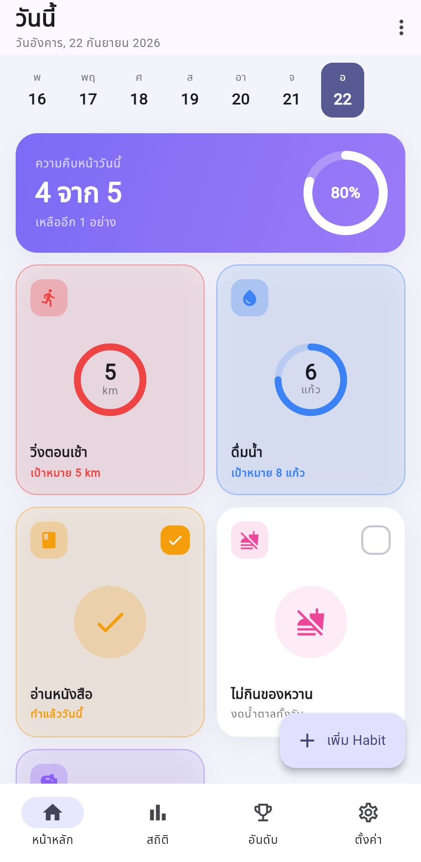
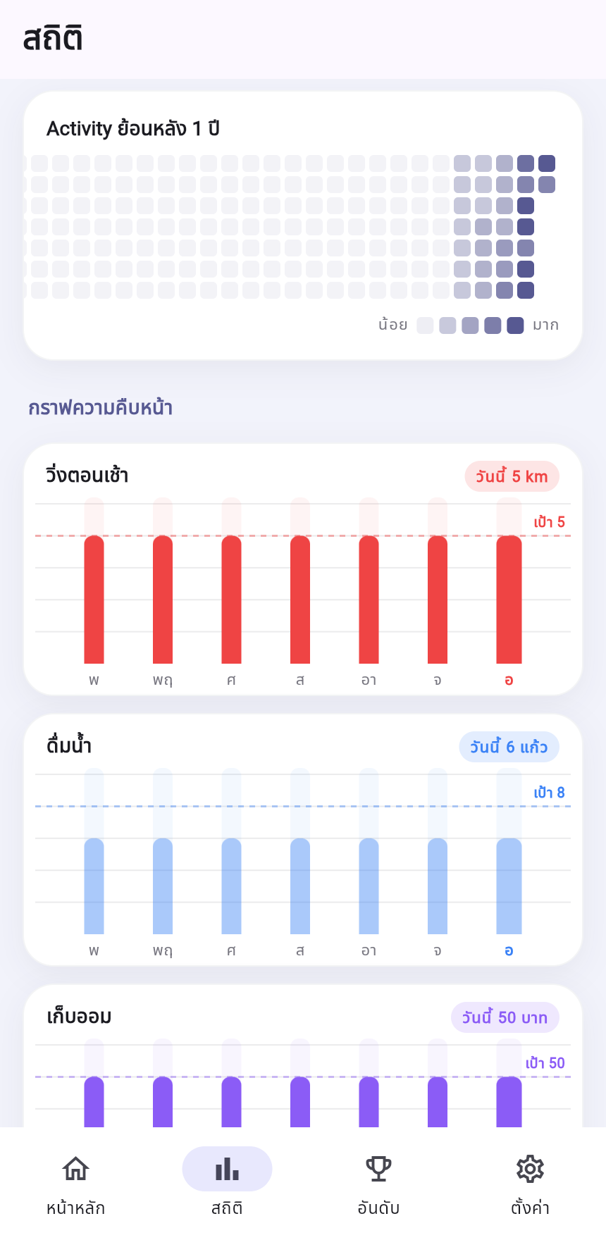
08
ผลการพัฒนา
ประเด็นสำคัญ
ฟังก์ชันครบ พร้อมให้ตรวจ
แอปใช้งานได้จริงครบทุกฟังก์ชันในขอบเขต และมีระบบออนไลน์ที่ทดสอบกับเซิร์ฟเวอร์จริงแล้ว
บันทึกพฤติกรรมประจำวัน
สถิติและความต่อเนื่อง
100%
เลือกวันจากแถบวันที่
กดติ๊ก · กรอกค่าตัวเลข
กดค้างเพื่อแก้ไข พัก หรือลบ
Streak ปัจจุบัน / สูงสุด
ปฏิทินย้อนหลัง 1 ปี
กราฟแท่งรายสัปดาห์
ขอบเขตเดิม 9/9
ประโยคที่ควรพูด
“ขอบเขตเดิม 9 ฟังก์ชันพัฒนาเสร็จครบ 100% ผ่านชุดทดสอบอัตโนมัติ 105 กรณี และพัฒนาส่วนขยายออนไลน์เพิ่มอีก 4 ฟังก์ชัน โดยทดสอบกับเซิร์ฟเวอร์จริงแล้วว่า สมัคร → ติ๊ก → ซิงก์ → ได้แต้ม → ขึ้นกระดานอันดับ ครบวงจร”
ขอบเขตภาพ
ภาพหน้าจอเป็นข้อมูลตัวอย่างที่สร้างไว้สาธิต · โค้ดชุดเดียวกับไฟล์ APK ที่ส่งมอบ

Slide 10
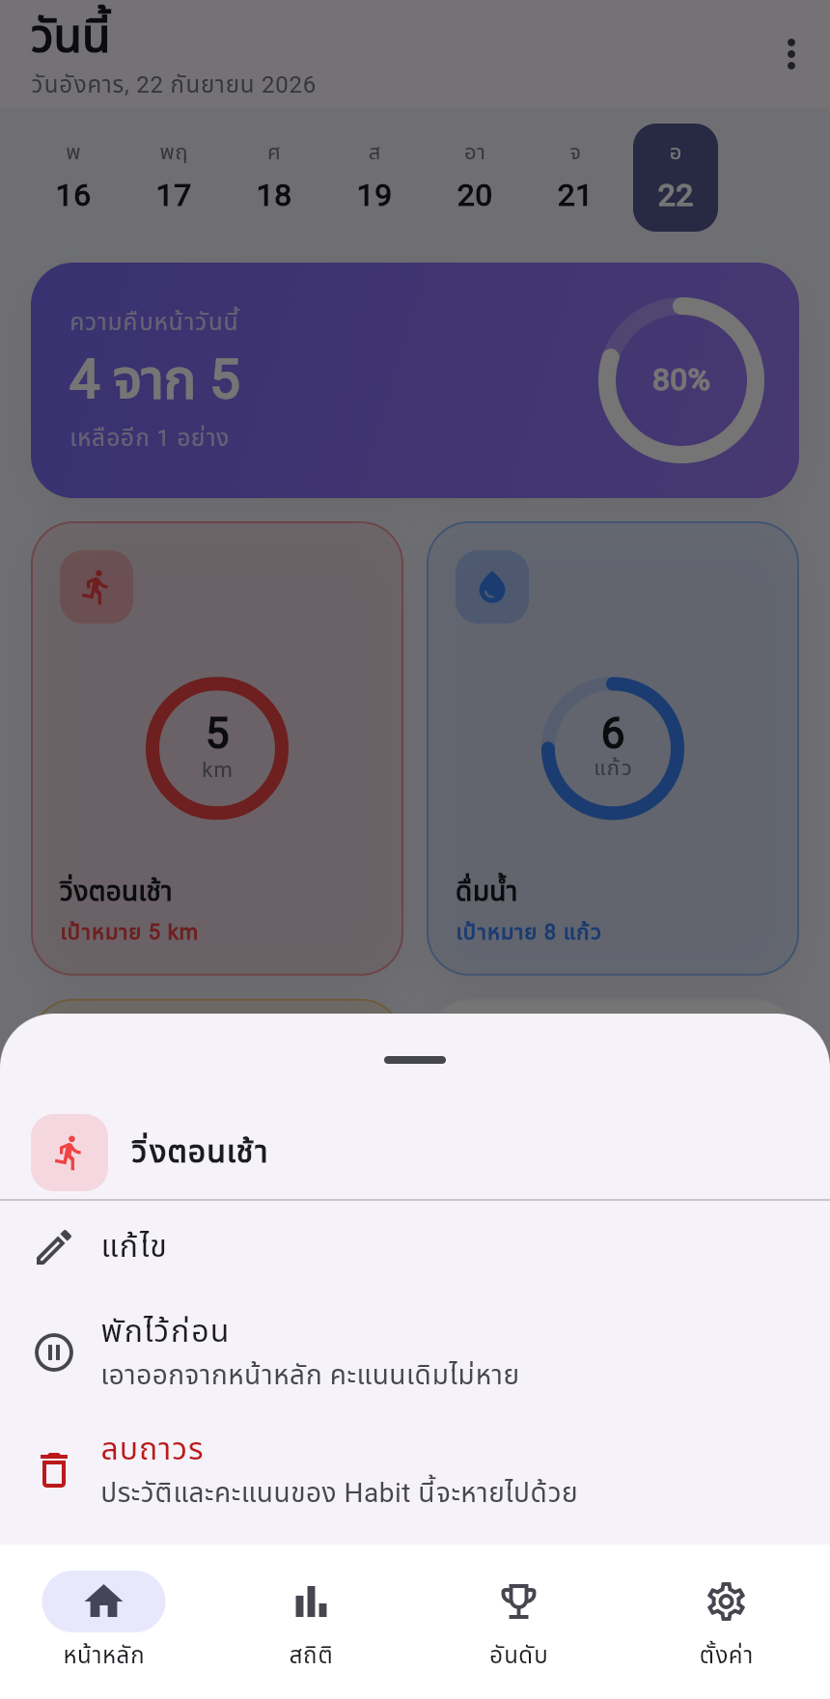
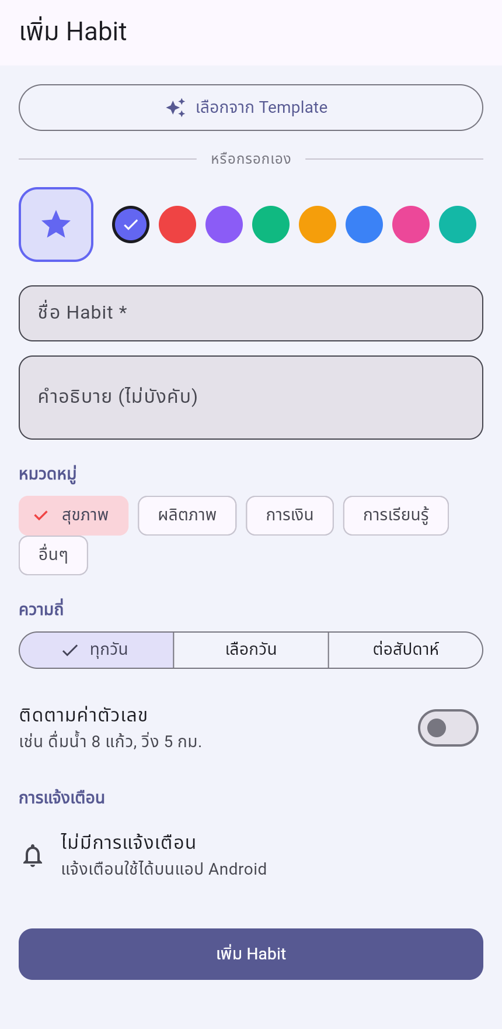
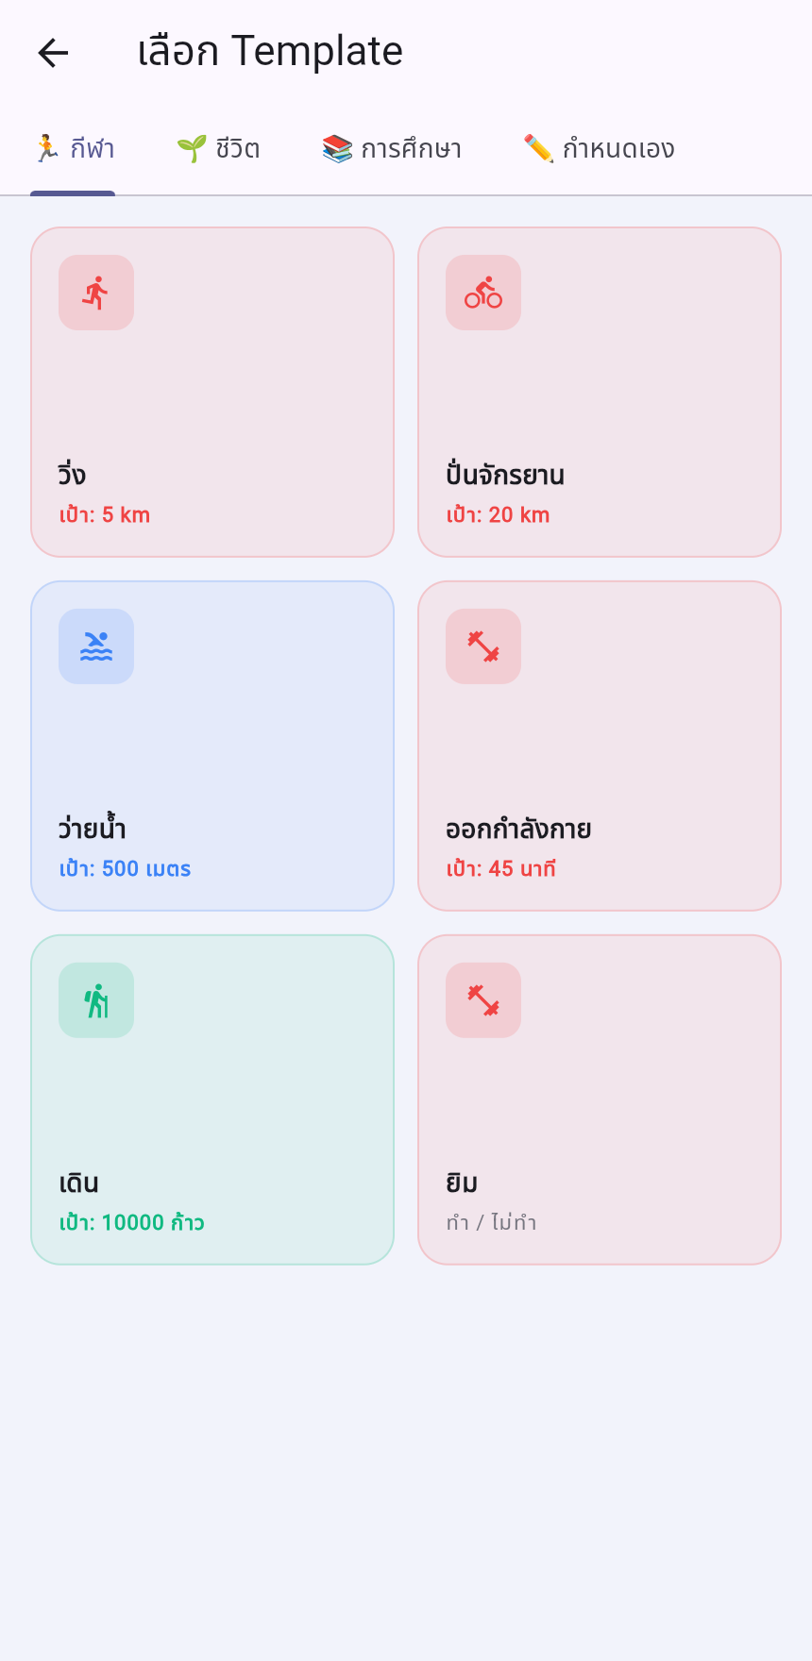
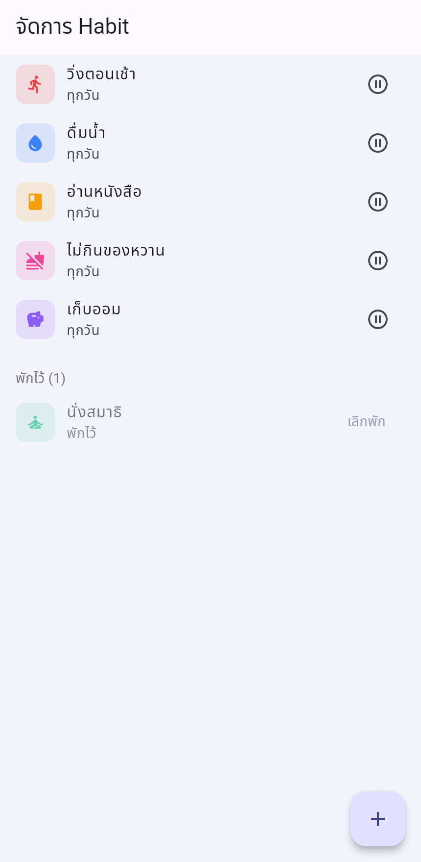
09
หน้าจอที่พัฒนาเสร็จแล้ว
ประเด็นสำคัญ
11 หน้าจอ · ภาพจากแอปจริง
ภาพจากแอปที่รันจริงด้วยข้อมูลตัวอย่าง ครอบคลุมทุกฟังก์ชันหลัก
หน้าหลัก
เมนูกดค้าง
สถิติ
เพิ่ม habit
แม่แบบ 18 รายการ
จัดการ habit
ติ๊กรายวัน · ค่าตัวเลข
แก้ไข · พักไว้ · ลบถาวร
Streak · ปฏิทิน 1 ปี
ความถี่ · เวลาเตือน
เลือกแล้วใช้ได้ทันที
รายการที่พักไว้ · เลิกพัก
หมายเหตุ
ภาพทั้งหมดแคปจากแอปที่รันจริงด้วยโค้ดชุดเดียวกับไฟล์ APK · ข้อมูลในภาพเป็นข้อมูลตัวอย่างที่สร้างไว้สาธิต
หน้าเข้าสู่ระบบและกระดานอันดับสาธิตสดในวันสอบ เพราะต้องต่อเซิร์ฟเวอร์จริงและใช้บัญชีจริง

Slide 11
10
Demo Scenario — ลำดับการสาธิต
ประเด็นสำคัญ
ออฟไลน์ → ออนไลน์ → อันดับ
สาธิตบนมือถือจริงหรืออีมูเลเตอร์ ใช้เวลา 3–4 นาที
A
เตรียมระบบ
ติดตั้งแอปจากไฟล์ APK · เตรียมข้อมูลตัวอย่างที่มี Streak หลายวัน
B
ใช้แบบออฟไลน์
กด “ข้ามก่อน” → เพิ่ม habit จากแม่แบบ → ติ๊กของวันนี้ → ปิดเน็ตแล้วติ๊กต่อ ยังทำได้
C
ดูสถิติ
เปิดหน้าสถิติ → Streak ปัจจุบัน/สูงสุด → ปฏิทิน 1 ปี → กราฟรายสัปดาห์
D
ลบและพัก habit
กดค้างที่การ์ด → “พักไว้ก่อน” แล้วเลิกพัก → “ลบถาวร” พร้อมกล่องยืนยัน
E
สมัครและซิงก์
สมัครสมาชิก → ข้อมูลที่ทำตอนออฟไลน์ถูกผูกเข้าบัญชี → ซิงก์ขึ้นคลาวด์ → แต้มขึ้น
F
กระดานอันดับ
เปิดกระดานอันดับ → สลับโหมดสัปดาห์นี้/ตลอดกาล → แตะชื่อคนอื่นดูโปรไฟล์
เตรียมวิดีโอสาธิตสำรองไว้ด้วย เผื่อเน็ตหน้างานมีปัญหา — ขั้น E และ F ต้องใช้อินเทอร์เน็ต

Slide 12
11
แผนการทดสอบและวิธีประเมิน
ประเด็นสำคัญ
Test case ชัด + เกณฑ์ผ่านชัด
ทดสอบ 6 ด้าน แต่ละด้านมีวิธีทดสอบและเกณฑ์ผ่านชัดเจน
ประเภททดสอบ | วิธีทดสอบ | เกณฑ์ผ่าน
Unit Test | ตัวคำนวณ Streak · ความถี่รายสัปดาห์ · ตัวส่งออกข้อมูล · ข้อความผิดพลาด | ผ่านทุกกรณีที่กำหนด
Widget Test | การ์ด habit แสดงชื่อ ค่าตัวเลข สถานะ และกดค้างเปิดเมนูได้ | ผ่านทุกกรณี
Database Test | เพิ่ม–แก้–ลบ–พัก habit และอ่าน–เขียน log บนฐานข้อมูลจริง | ข้อมูลตรงทุกกรณี
Sync Test | ตรวจว่าแถวที่แก้ถูกตั้งสถานะรอส่ง และการลบถูกส่งไปให้เซิร์ฟเวอร์หักแต้ม | ไม่มีข้อมูลค้างในเครื่อง
UI Test (อัตโนมัติ) | สั่งเบราว์เซอร์กดแอปจริง: บันทึก · Streak · ค่าตัวเลข · ธีม | ผลตรงกับที่คาดไว้
End-to-end บนเซิร์ฟเวอร์จริง | สมัคร → ติ๊ก → ซิงก์ → ตรวจแต้ม → ตรวจอันดับ | แต้มและอันดับตรงกับที่ทำ
เครื่องมือที่ใช้
ข้อจำกัดของการทดสอบ
flutter test · flutter analyze · สั่งเบราว์เซอร์กดแอปจริง · flutter build apk · Supabase SQL Editor
แจ้งเตือนทดสอบด้วยชุดทดสอบการตั้งเวลา ยังไม่ได้ทดสอบเสียงเตือนเด้งบนมือถือจริง

Slide 13
12
ผลการทดสอบและตัวชี้วัด
ประเด็นสำคัญ
ตัวเลข + วิธีวัด + วันที่วัด
ผลวัดจริงจากการรันทดสอบ ไม่ใช่ค่าประมาณ
ผลการทดสอบจริง
รายการทดสอบ | เกณฑ์ | ผลจริง | ผล
ชุดทดสอบทั้งหมด (flutter test) | ผ่านทุกกรณี | 105 / 105 | ผ่าน
ตรวจโค้ด (flutter analyze) | ไม่มีคำเตือน | No issues found | ผ่าน
ตัวคำนวณ Streak | ตรงทุกกรณี | ผ่านทุกกรณี | ผ่าน
ความถี่ N ครั้งต่อสัปดาห์ | นับเป็นสัปดาห์ | ผ่านทุกกรณี | ผ่าน
บันทึกแล้วปิด–เปิดแอปใหม่ | ข้อมูลคงอยู่ | ข้อมูลคงอยู่ | ผ่าน
พัก habit แล้วเลิกพัก | กลับมาโชว์ ประวัติไม่หาย | ผ่านทุกกรณี | ผ่าน
ลบถาวรแล้วประวัติต้องถูกส่งไปหักแต้ม | แถวที่ลบถูกส่งครบ | ผ่านทุกกรณี | ผ่าน
สมัคร → ติ๊ก → ซิงก์ → ได้แต้ม | แต้มขึ้นตามที่ทำ | ครบวงจร | ผ่าน
สร้างไฟล์ติดตั้ง APK | สร้างสำเร็จ | 63.8 MB | ผ่าน
รายละเอียดการทดสอบ
• วันที่วัด: 22 กันยายน 2569
• ชุดทดสอบในโค้ด 12 ไฟล์ 1,500 บรรทัด สั่งรันด้วย flutter test
• ทดสอบหน้าจอ: สั่งเบราว์เซอร์กดแอปจริงแบบอัตโนมัติ เก็บภาพหน้าจอทุกขั้น
• ทดสอบระบบออนไลน์บนเซิร์ฟเวอร์จริงของโครงงาน ไม่ใช่ข้อมูลจำลอง
• ภาพหลักฐานอยู่ในโฟลเดอร์ docs/test_evidence
• ผลทดสอบตอบวัตถุประสงค์ครบทั้ง 4 ข้อ

Slide 14
13
ปัญหาที่พบ การแก้ไข และข้อจำกัด
ประเด็นสำคัญ
ปัญหา → สาเหตุ → วิธีแก้ → ผล
ปัญหาจริงระหว่างพัฒนา พร้อมสาเหตุ วิธีแก้ และผลหลังแก้
ปัญหาที่พบ | สาเหตุ | วิธีแก้ | ผลหลังแก้
Streak แสดง 1 วัน ทั้งที่ทำติดกัน 9 วัน | ตัวคำนวณเอาช่วงที่ทำติดกันซึ่งเก่ากว่า มาเขียนทับค่าปัจจุบัน | หยุดนับค่าปัจจุบันทันทีที่เจอวันแรกที่ขาด | ค่าตรงกับข้อมูลจริงทุกกรณี
สมัครสมาชิกไม่ได้ ขึ้นข้อความผิดพลาดที่ไม่บอกอะไร | ชื่อผู้ใช้ซ้ำแล้วคำสั่งสร้างโปรไฟล์ล้ม ลามไปทำให้การสมัครล้มทั้งรายการ | ให้หลังบ้านไล่เติมเลขท้ายหาชื่อว่าง และให้แอปตรวจชื่อก่อนกดสมัคร | สมัครผ่าน และผู้ใช้รู้ล่วงหน้าว่าชื่อซ้ำ
ลบ habit แล้วแต้มบนเซิร์ฟเวอร์ไม่ลด | คำสั่งลบทำแค่ระดับ habit ไม่ได้ปั๊มเวลาลบให้ประวัติการติ๊กด้วย | ลบประวัติไปพร้อมกัน แล้วให้ตัวคิดแต้มฝั่งเซิร์ฟเวอร์หักส่วนต่างคืนเอง | แต้มลดตามจริง กดลบเลี่ยงคะแนนไม่ได้
วันต่อเนื่องหายไป 1 วันเมื่อเช็คตอนกลางคืน | เซิร์ฟเวอร์เดินเวลาแบบ UTC ซึ่งช้ากว่าไทย 7 ชั่วโมง | ให้แอปส่งวันที่ของผู้ใช้ขึ้นไปด้วย ไม่ใช้วันที่ของเซิร์ฟเวอร์ | นับวันตรงกับเวลาไทยทุกกรณี
คอมไพล์ไม่ผ่าน หาคลาส Habit ไม่เจอ | drift ต้องสร้างไฟล์โค้ดอัตโนมัติก่อน จึงจะมีคลาสให้เรียกใช้ | สั่ง build_runner ทุกครั้งที่แก้ตาราง และบันทึกขั้นตอนไว้ใน SETUP.md | คอมไพล์ผ่าน เพื่อนทำตามคู่มือได้
ทุกปัญหาในตารางนี้มี commit ที่แก้จริงใน Git ตรวจย้อนได้

Slide 15
14
ส่วนที่กำลังพัฒนาต่อ และข้อจำกัดที่ยังเหลือ
ประเด็นสำคัญ
ยังไม่เสร็จ พูดตรง
แยกให้ชัดว่าอะไรเสร็จแล้ว และอะไรยังไม่เสร็จ ไม่เคลมเกินของจริง
กำลังพัฒนา: หมวดหมู่ 4 ด้าน + คะแนนต่อเนื่อง
ข้อจำกัดที่ยังเหลือ (ยังไม่ได้ทำ)
แบ่งเป็น 5 ก้อน ทำวันละก้อน
1. ลบ / พัก habit จากหน้าหลัก — เสร็จ 22 ก.ย. 2569
2. ยุบเป็น 4 หมวด: ร่างกาย · การกิน · การนอน · จิตใจ
3. habit แบบเลือก 3 ระดับ (วันนี้รู้สึกดีไหม มาก/กลาง/น้อย)
4. คะแนนตามความต่อเนื่อง ทำครบ 4 หมวดได้ 40 คะแนน/วัน
ไม่ทำถูกหักคะแนน เหมือนคะแนนแรงค์ในเกม
5. หลอดคะแนนรวมและแยกแต่ละด้าน + อันดับแยกด้าน
• ยังไม่ได้ทดสอบเสียงแจ้งเตือนเด้งบนมือถือจริง
• ยังไม่ได้ทดลองกับผู้ใช้จริงและเก็บแบบประเมินความพึงพอใจ
• รหัสแอปยังเป็นค่าเริ่มต้น com.example ต้องเปลี่ยนก่อนเผยแพร่
• ยังไม่ได้เผยแพร่ขึ้น Play Store
• เซิร์ฟเวอร์ใช้แผนฟรี ถ้าไม่มีใครใช้ 7 วันจะถูกพักอัตโนมัติ
ต้องเข้าไปปลุกก่อนวันสอบ
สิ่งที่ต้องเตรียมก่อนวันสอบ
1) เข้าหน้าจัดการเซิร์ฟเวอร์เพื่อปลุกโปรเจคให้ตื่น แล้วลองสมัคร–ติ๊ก–ดูอันดับให้ครบหนึ่งรอบ
2) ติดตั้งไฟล์ APK ล่าสุดลงมือถือที่จะใช้สาธิต และเปิดใช้ครั้งหนึ่งก่อน
3) เตรียมวิดีโอสาธิตสำรอง เผื่ออินเทอร์เน็ตหน้างานใช้ไม่ได้

Slide 16
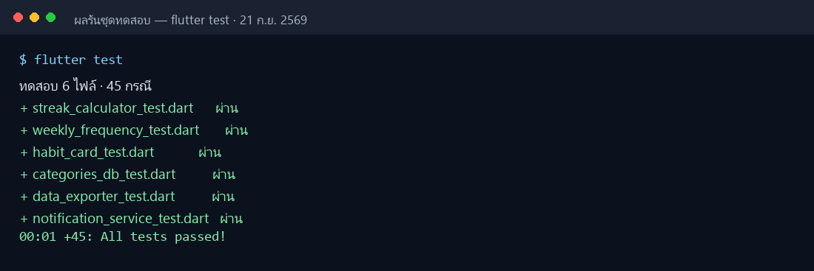
15
ผลส่งมอบของโครงงาน
ประเด็นสำคัญ
ของจริง + เอกสาร + Source
สิ่งที่กรรมการตรวจรับได้หลังการสอบ
✓
แอปที่ติดตั้งได้จริง
app-release.apk ขนาด 63.8 MB · ติดตั้งบนมือถือ Android
✓
Source Code
Git 25 commit · โค้ดที่เขียนเอง 56 ไฟล์ Dart รวม 7,589 บรรทัด
✓
ฐานข้อมูล / โครงสร้าง
SQLite ในเครื่อง 3 ตาราง · คลาวด์ 5 ตาราง + 15 ฟังก์ชัน
✓
สคริปต์ติดตั้งเซิร์ฟเวอร์
ไฟล์ SQL ในโฟลเดอร์ supabase/ รันซ้ำได้ไม่ทำข้อมูลเสีย
✓
เอกสารโครงงาน
คู่มือติดตั้ง SETUP.md · README · เอกสารนำเสนอชุดนี้
ผลรัน flutter test จริง
✓
หลักฐานทดสอบ
ผล flutter test 105 กรณี · ภาพหน้าจอผลทดสอบทุกขั้น

Slide 17
16
สรุปผลเทียบกับวัตถุประสงค์
ประเด็นสำคัญ
วัตถุประสงค์ → หลักฐาน → สถานะ
หลักฐานว่าวัตถุประสงค์ทั้ง 4 ข้อบรรลุครบ
วัตถุประสงค์ | หลักฐาน / ผลที่ได้ | สถานะ
ข้อ 1: บันทึกพฤติกรรมประจำวันแบบออฟไลน์ ไม่บังคับสมัครสมาชิก | บันทึกลง SQLite ในเครื่อง · ปิดแอปแล้วเปิดใหม่ข้อมูลยังอยู่ (ทดสอบแล้ว) | บรรลุ
ข้อ 2: คำนวณ Streak อัตราสำเร็จ และปฏิทินย้อนหลัง 1 ปี | หน้าสถิติแสดงครบ · ชุดทดสอบตัวคำนวณผ่านทุกกรณี | บรรลุ
ข้อ 3: รองรับความถี่หลายแบบ แจ้งเตือน และส่งออกข้อมูล | รายวัน / เลือกวัน / N ครั้งต่อสัปดาห์ · ตั้งเวลาเตือน · ส่งออก CSV–JSON | บรรลุ
ข้อ 4: สมัครสมาชิกแล้วซิงก์ข้ามเครื่อง มีแต้มและกระดานอันดับ | ทดสอบบนเซิร์ฟเวอร์จริง: สมัคร → ติ๊ก → ซิงก์ → ได้แต้ม → ขึ้นอันดับ | บรรลุ
“โครงงานพัฒนาได้ครบตามขอบเขตทั้ง 9 ฟังก์ชัน ผ่านชุดทดสอบอัตโนมัติ 105 กรณี สร้างไฟล์ติดตั้งจริงได้ และพัฒนาส่วนขยายออนไลน์เพิ่มเติมจนใช้งานได้ครบวงจร จึงถือว่าดำเนินงานสำเร็จ 100% ของขอบเขตที่กำหนด”

Slide 18
Q&A
พร้อมสาธิตแอป และตอบคำถามจากหลักฐานจริง
100%
พร้อมให้ตรวจสอบ
ติดตั้งจากไฟล์ APK บนมือถือได้ทันที · ใช้งานได้แม้ปิดอินเทอร์เน็ต
Source code · ชุดทดสอบ 105 กรณี · ไฟล์ SQL ของเซิร์ฟเวอร์ เปิดตรวจได้
พัฒนาเองทั้งระบบ: วิเคราะห์ → ออกแบบ → พัฒนา → ทดสอบ → สร้างไฟล์ติดตั้ง
ทุกตัวเลขในสไลด์วัดจากการรันจริง ไม่มีค่าประมาณ
READY TO DEFEND
Habit Tracker · ภูตะวัน ทองวิลาศ

